Slide 1
Северная Америка

Slide 2
Задачи
Исследовать материк Северная Америка и определить площадь материка и крупнейшие географические объекты.
Узнать о климате, рельефе, внутренних водах Северной Америки.
Изучить население Северной Америки и крупнейшие города

Slide 3
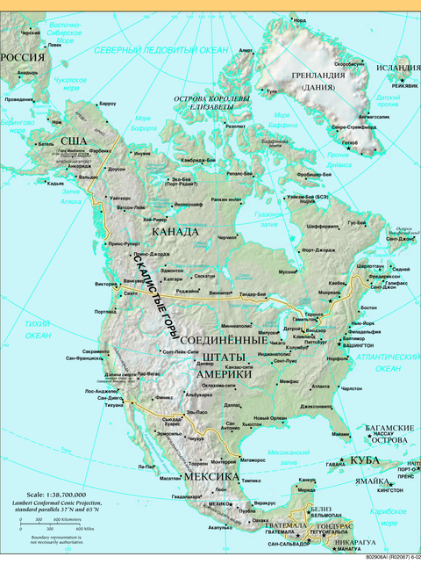
Северная Америка, материк в северном полушарии, пересекается тропиком и полярным кругом. Площадь - 20,36 млн км2. Омывается Тихим, Атлантическим и Северным Ледовитым
океанами. Берега сильно изрезаны.

Slide 4
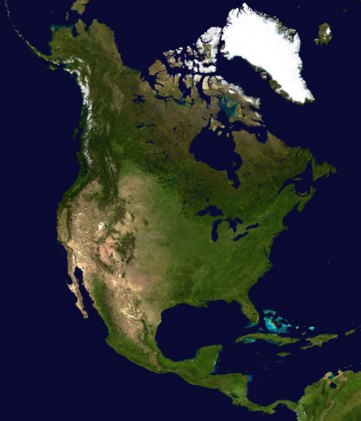
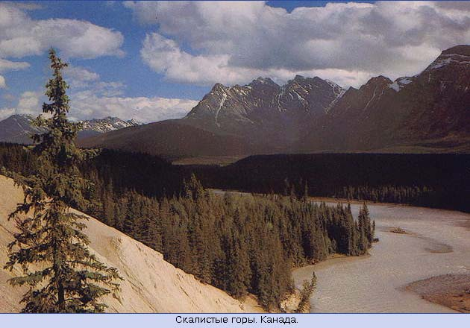
Геологическое строение и рельеф

Slide 5
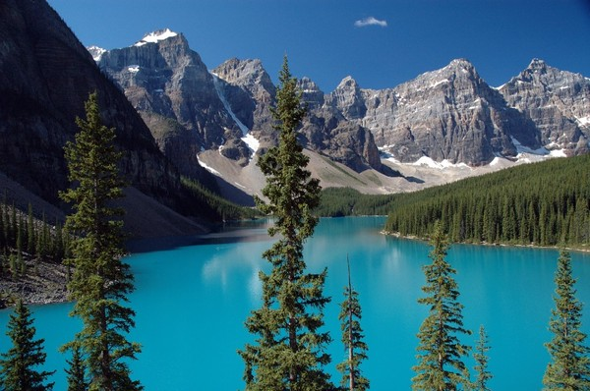
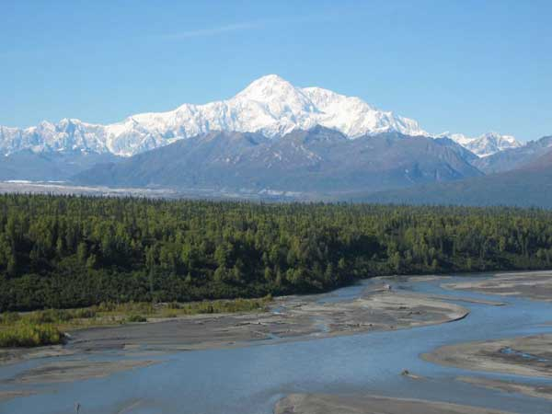
Климат
Чрезвычайно разнообразен из-за больших размеров материка.

Slide 6
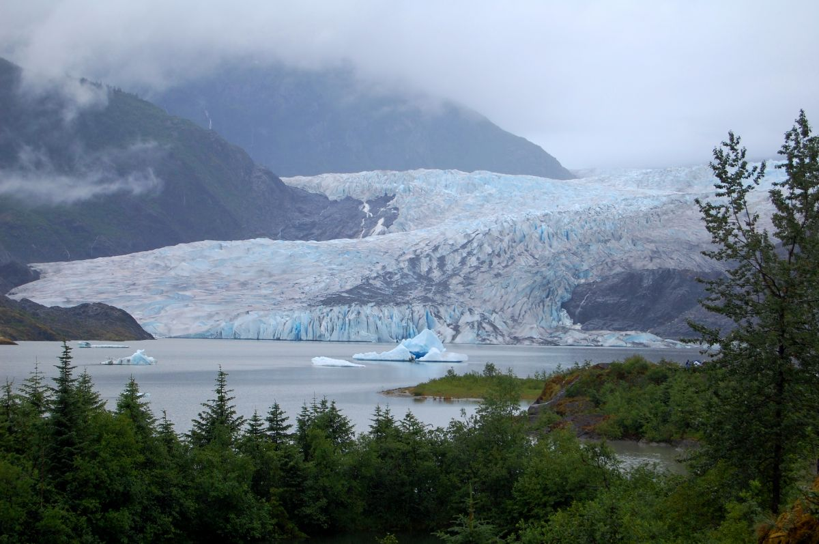
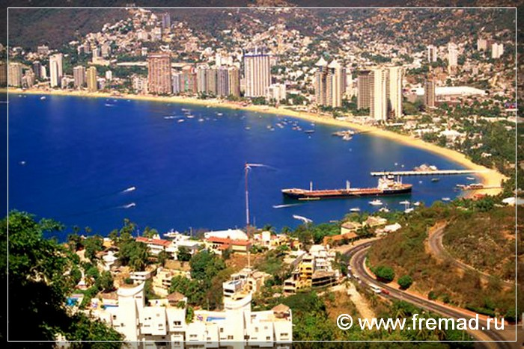
Реки и озера
Реки Северной Америки принадлежат бассейнам Атлантического и Северного Ледовитого океанов. Крупнейшая речная система Миссисипи с Миссури и притоками.
Знамениты американские Великие озера: Верхнее, Мичиган, Гурон, Эри, Онтарио.

Slide 7
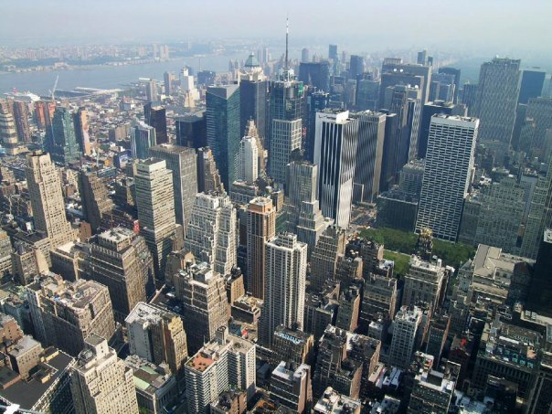
Население
Около 400 млн человек. Коренное (индейцы, алеуты, эскимосы) относится к монголоидной расе. Большинство населения - выходцы из Европы. Потомки завезенных из Африки рабов составляют более 20 млн человек, много смешанного населения.

Slide 8
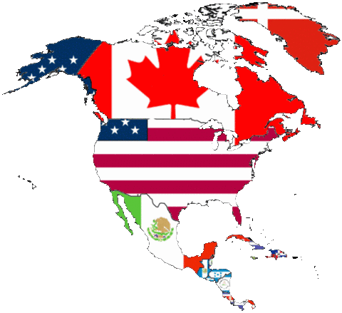
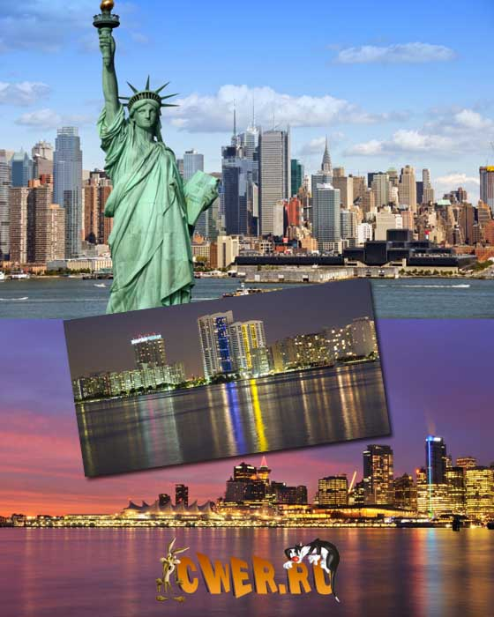
Государства
Канада, США и Мексика. В Центральной Америке - несколько маленьких государств, составляющих вместе с государствами Южной Америки Латинскую Америку.

Slide 9
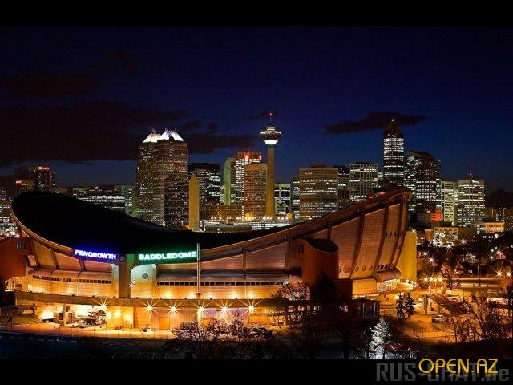
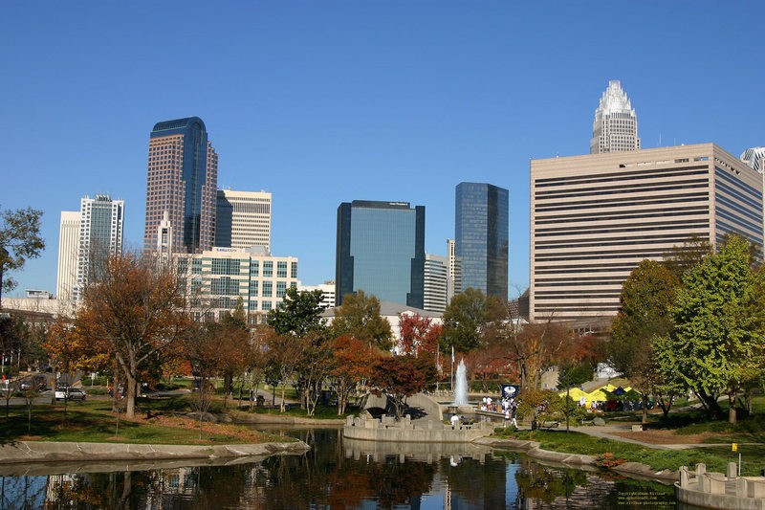

Slide 10
